Slide 1
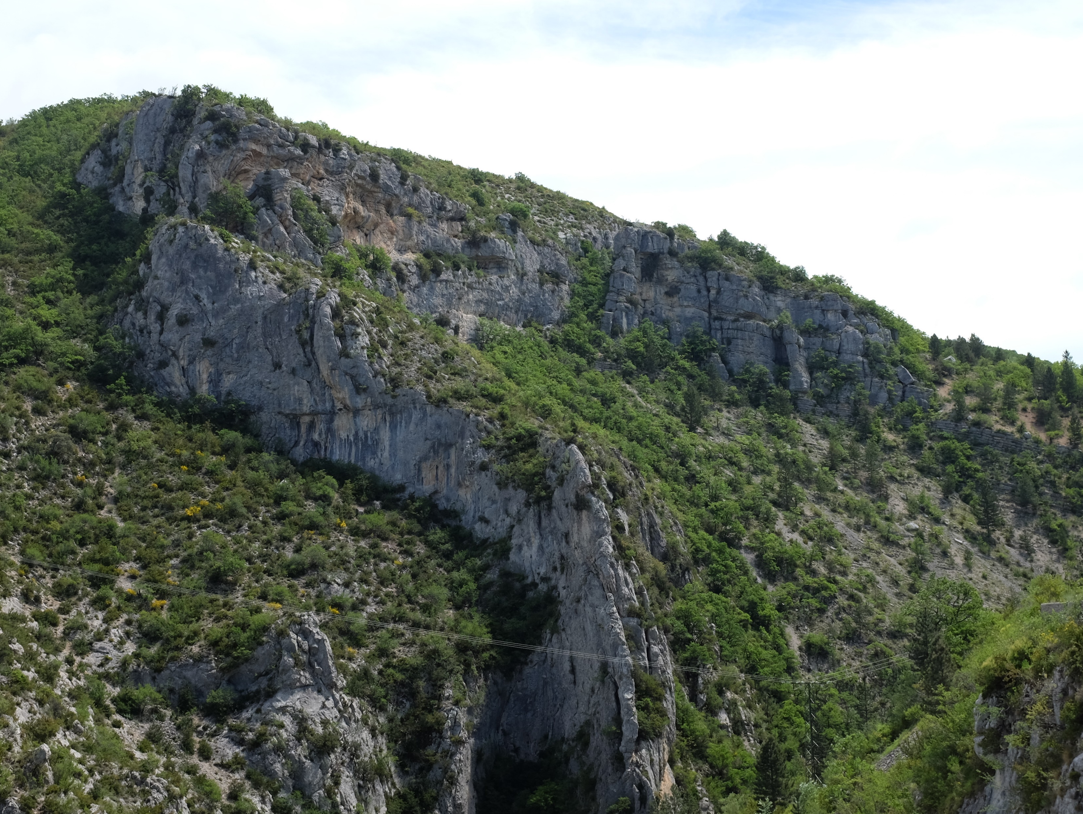


Cours VII: Systèmes compréssifs
Anticlinal faillé de La Rochette du Buis
Baronnies
Stage cartographie
(Photo personnelle)
Julien Charreau – 2020/2021
(julien.charreau@univ-lorraine.fr)

Slide 2
Cours VIII: Systèmes compressifs
I- Rappels
II- Les grands types de failles inverses
III- Les décollements
IV- Rampes, imbrications et duplex
V- Socle et couverture
VI- Les nappes
VII- Les plis sur failles
VIII- Quantification de la compression
IX- La sédimentation associée
X-Origine et distribution des failles inverses

Slide 3
Cours VIII: Systèmes compressifs
I- Rappels
II- Les grands types de failles inverses
III- Les décollements
IV- Rampes, imbrications et duplex
V- Socle et couverture
VI- Les nappes
VII- Les plis sur failles
VIII- Quantification de la compression
IX- La sédimentation associée
X-Origine et distribution des failles inverses

Slide 4
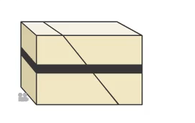
I-Rappels
Contraintes vs. failles inverses
Figures: JP Brun (Univ Rennes)
Failles en générale faiblement pentées
α et β en moyenne ~30-40°
σ1 horizontale
σ3 verticale
σ2 horizontale

Slide 5
Cours VIII: Systèmes compressifs
I- Rappels
II- Les grands types de failles inverses
III- Les décollements
IV- Rampes, imbrications et duplex
V- Socle et couverture
VI- Les nappes
VII- Les plis sur failles
VIII- Quantification de la compression
IX- La sédimentation associée
X-Origine et distribution des failles inverses

Slide 6
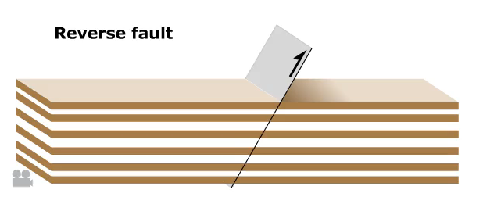
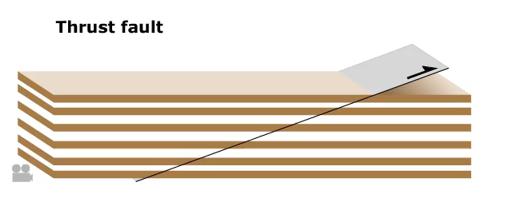
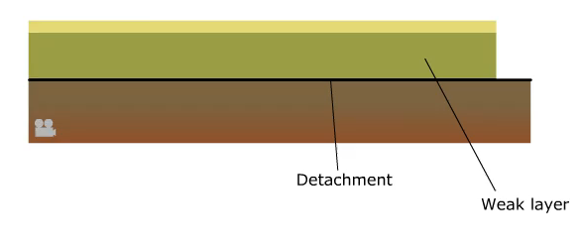
II-Les grands types de failles inverses
Faille inverse
(reverse fault)
Chevauchement
(thrust fault)
<30°
Décollement/détachement
(Decollement/detachment)
~0°
Animations: Haakon Fossen

Slide 7


II-Les grands types de failles inverses
Petit point de vocabulaire…
Chevauchement
pas nappe
charriage!!
Source: bébé pas content.com
De nombreux élèves utilisent à tort et à travers la notion de « nappe de charriage » pour qualifier n’importe quel faille peu inclinée…NON! (voir définition d’une nappe plus loin)

Slide 8
II-Les grands types de failles inverses
Faille inverse
(reverse fault)
Chevauchement
(thrust fault)
<30°
Décollement/détachement
(Decollement/detachment)
~0°
Animations: Haakon Fossen

Slide 9
Cours VIII: Systèmes compressifs
I- Rappels
II- Les grands types de failles inverses
III- Les décollements
IV- Rampes, imbrications et duplex
V- Socle et couverture
VI- Les nappes
VII- Les plis sur failles
VIII- Quantification de la compression
IX- La sédimentation associée
X-Origine et distribution des failles inverses

Slide 10
III-Les décollements
Mécanismes permettant la formation de décollements?
Présence de couches mécaniquement faibles
Couche mécaniquement faible
où se localise la faille
Animations: Haakon Fossen

Slide 11
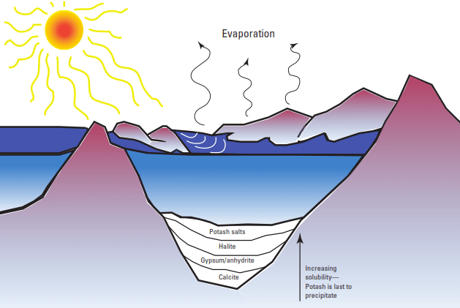
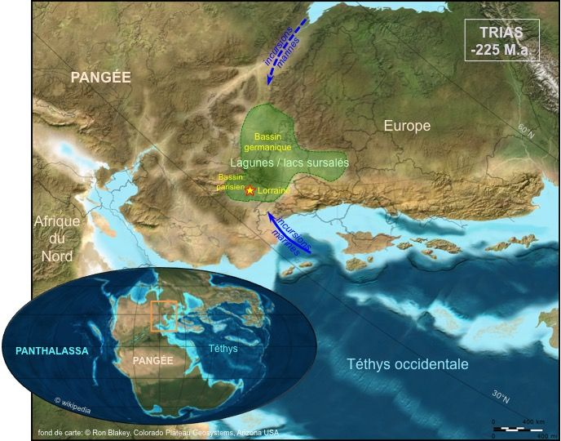
III-Les décollements
Exemple de couche mécaniquement faible: le Trias en France
Le Trias est marqué par d’épais dépôts d’évaporites
France
D’après Kesler (1994)
Source: Hassan Z. Harraz
http://www4.ac-nancy-metz.fr/

Slide 12
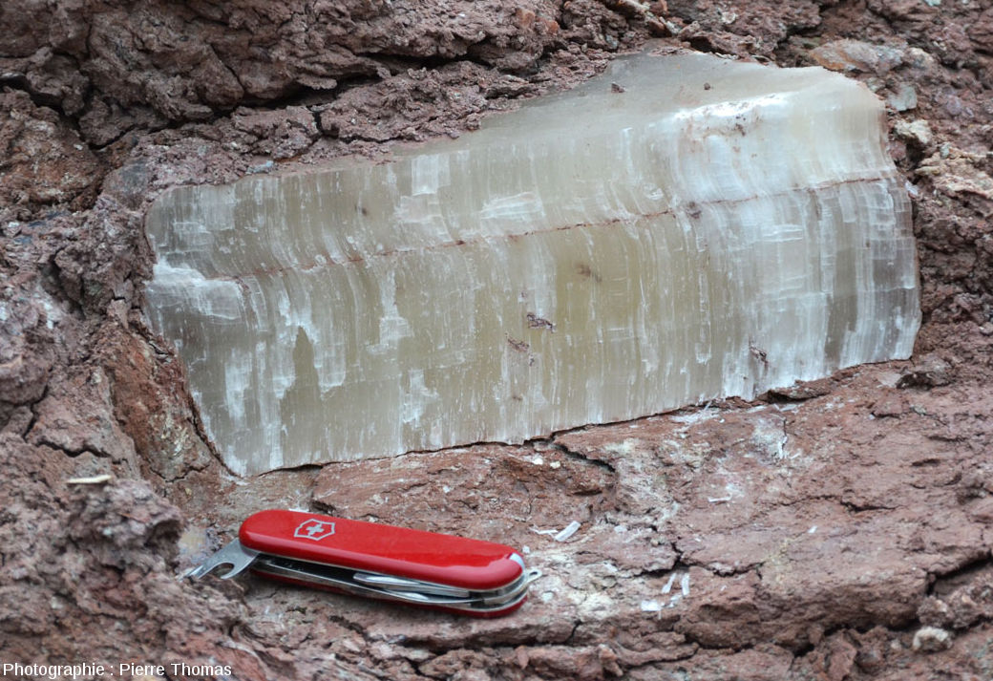
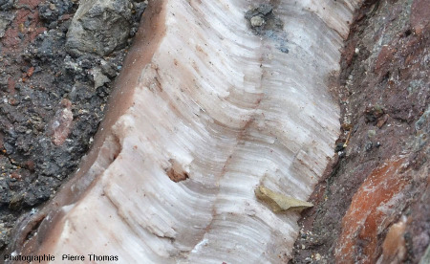
III-Les décollements
Exemple de couche mécaniquement faible: le Trias en France
Le Trias est riche en gypse
Gypse: Ca SO₄ ,2H₂0
Minéral blanchâtre, souvent
fibreux qui se raye à l’ongle
RICHE EN EAU !
Couche dit savon mécaniquement faible
https://planet-terre.ens-lyon.fr/

Slide 13
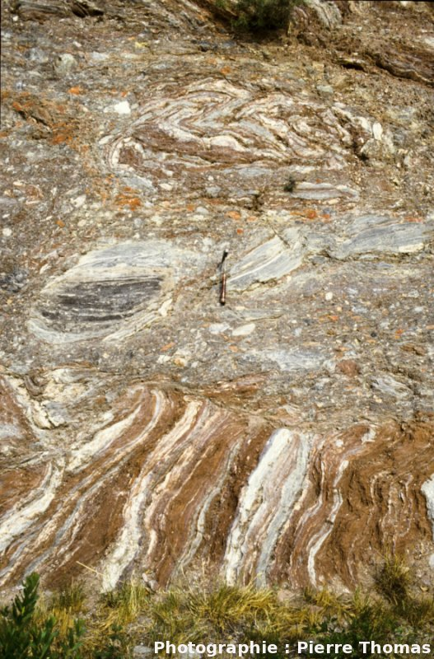
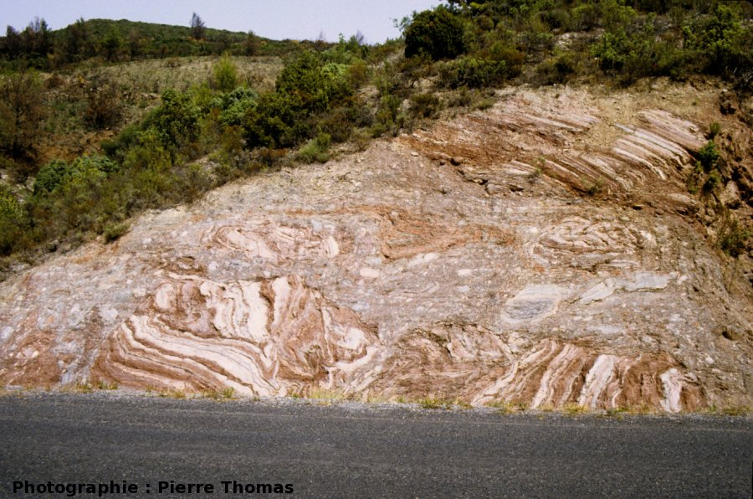
III-Les décollements
Exemple de couche mécaniquement faible: le Trias en France
Exemple du Trias du massif des Corbières
près de Durban (11)
(visité en stage carto 1A en juin)
https://planet-terre.ens-lyon.fr/

Slide 14
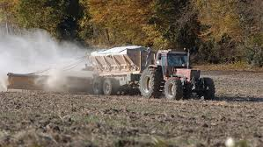
III-Les décollements
Exemple de couche mécaniquement faible: le Trias en France
NB: utilisation potentielle du gypse:
Fabrication des plâtres
Industrie cimentière
Liant produit d’anhydrite
Industries chimiques
Agriculture-engrais
Industrie alimentaires, pharmacie
Décoration et urbanisme
etc

Slide 15
III-Les décollements
Style de la déformation associé aux décollements?
Etat initial
Perte de volume
Conservation du volume
Figures: Haakon Fossen

Slide 16
Cours VIII: Systèmes compressifs
I- Rappels
II- Les grands types de failles inverses
III- Les décollements
IV- Rampes, imbrications et duplex
V- Socle et couverture
VI- Les nappes
VII- Les plis sur failles
VIII- Quantification de la compression
IX- La sédimentation associée
X-Origine et distribution des failles inverses

Slide 17
IV-Les rampes, imbrications et duplex
S’il existe plusieurs couches mécaniquement faibles on peut développer des séries de plats (flat/decollement) et des rampes

Slide 18
IV-Les rampes, imbrications et duplex
S’il existe plusieurs couches mécaniquement faibles on peut développer des séries de plats (flat/décollement) et des rampes

Slide 19
IV-Les rampes, imbrications et duplex
S’il existe plusieurs couches mécaniquement faibles on peut développer des séries de plats (flat/décollement) et des rampes

Slide 20
IV-Les rampes, imbrications et duplex
S’il existe plusieurs couches mécaniquement faibles on peut développer des séries de plats (flat/décollement) et des rampes
Zone de décollement principale
Plats (flat)
Rampes (ramp)

Slide 21
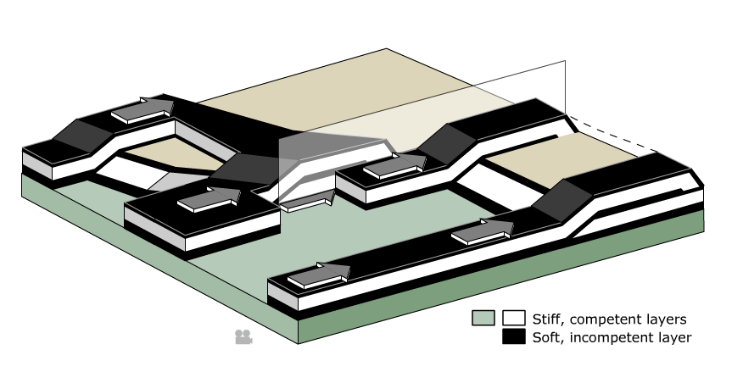
IV-Les rampes, imbrications et duplex
Rampe frontale, oblique ou latérale
Figure: Haakon Fossen

Slide 22
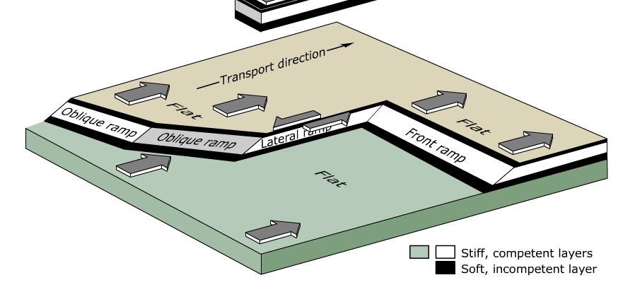
IV-Les rampes, imbrications et duplex
Rampe frontale, oblique ou latérale
Figure: Haakon Fossen

Slide 23
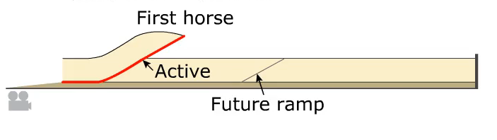
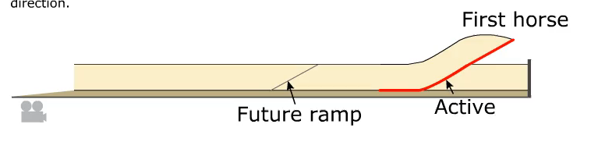
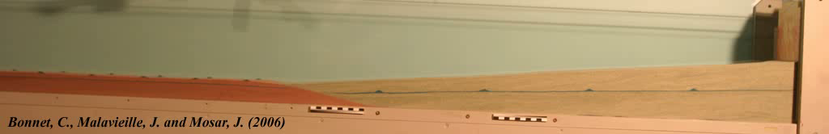
IV-Les rampes, imbrications et duplex
En séquence
Les systèmes de chevauchements imbriqués
Hors séquence
Animation: Haakon Fossen
NB: vidéo imbrication « en séquence »
Bonnet et al. (2006)

Slide 24
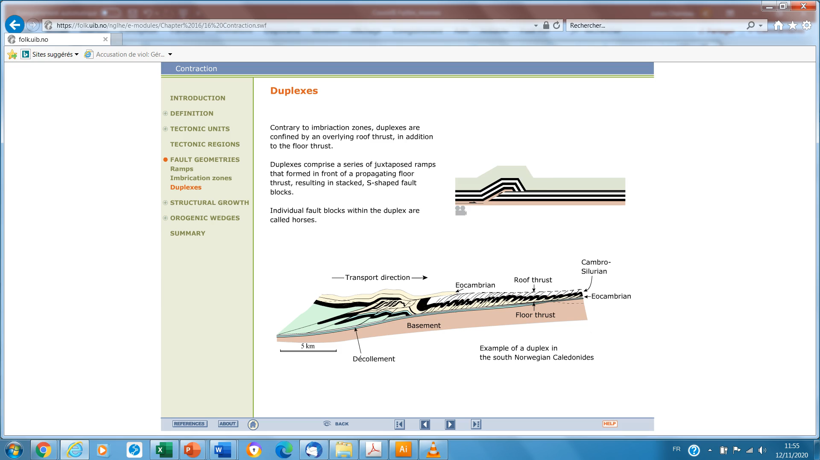
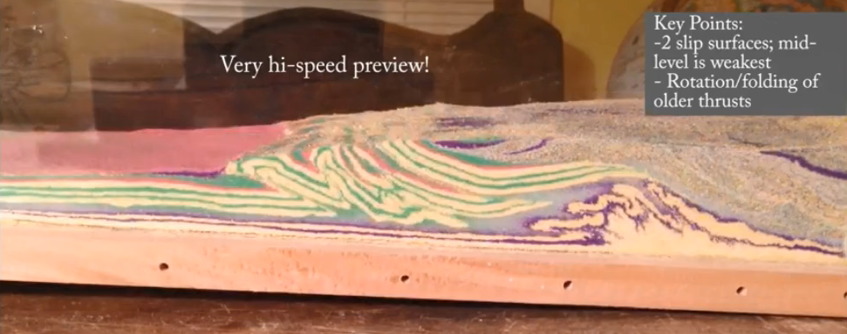
IV-Les rampes, imbrications et duplex
Les duplex
Animation: Haakon Fossen
Ensemble d’écailles tectonique imbriquées, compris entre deux contacts anormaux majeurs de décollement.
Source: Dictionnaire de Géologie
(Foucault et Raoult)
Formation de duplex
Modèle de boîte à sable: source The Geomodel

Slide 25
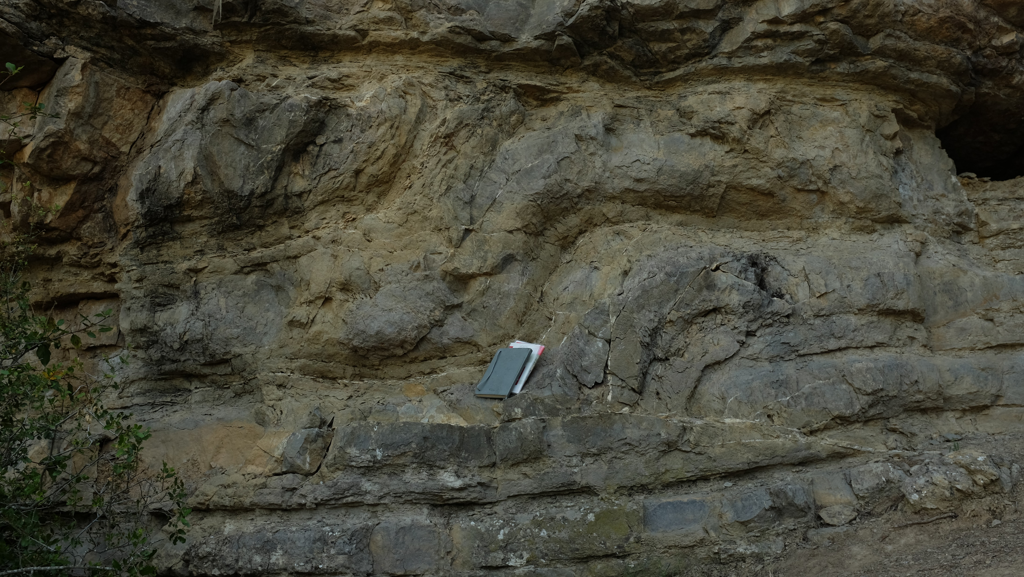
IV-Les rampes, imbrications et duplex
Exemples de duplex
Photo: M. Ford
Duplex de la Cagalière
Lagrasse Corbières
Stage cartographie
Photo personnelle

Slide 26
Cours VIII: Systèmes compressifs
I- Rappels
II- Les grands types de failles inverses
III- Les décollements
IV- Rampes, imbrications et duplex
V- Socle et couverture
VI- Les nappes
VII- Les plis sur failles
VIII- Quantification de la compression
IX- La sédimentation associée
X-Origine et distribution des failles inverses

Slide 27
Cours VIII: Systèmes compressifs
I- Rappels
II- Les grands types de failles inverses
III- Les décollements
IV- Rampes, imbrications et duplex
V- Socle et couverture
VI- Les nappes
VII- Les plis sur failles
VIII- Quantification de la compression
IX- La sédimentation associée
X-Origine et distribution des failles inverses

Slide 28
V-Socle et couverture
Socle vs. couverture
Roches sédimentaires (et/ou volcanique)
plus jeunes et moyennement déformées
Couverture
(sédimentaire)
Profondeur/Epaisseur
Discordance majeure
Roches souvent anciennes, très déformées, métamophosées + magmatisme
=> Phase(s) orogénique(s) ancienne(s)
Socle

Slide 29
V-Socle et couverture
Tectonique de socle vs. couverture
Tectonique de socle:
Pas de découplage
Pas de décollement entre socle et couverture
Tectonique continue entre socle et couverture
NB: en anglais thick-skin tectonic (tectonique de peau épaisse)
vs.
Tectonique de couverture:
Découplage socle/couverture
Présence d’un décollement
Tectonique affectent uniquement la couverture
Figures: JP Brun
(Univ Rennes)
NB: en anglais thin-skin tectonic (tectonique de peau fine)

Slide 30
Exemple
du Jura
V-Socle et couverture
Rime et al. (2019)
Rime et al. (2019)

Slide 31
V-Socle et couverture
Rime et al. (2019)
Exemple du Jura
Roches sédimentaires plus jeunes
(Trias à Oligo-Miocène)
principalement carbonatées
(= calcaires + calcaires argileux)
Roches « cristallines »
(= magmatiques+métamorphiques)
+ sédiments anciens Permo-Carbonifère

Slide 32
V-Socle et couverture
Rime et al. (2019)
Exemple du Jura
COUVERTURE
SOCLE

Slide 33
V-Socle et couverture
Exemple du Jura
Evaporite (gypse) du Keuper
=> Niveau de décollement majeur
Rime et al. (2019)

Slide 34
V-Socle et couverture
Exemple du Jura
+ autre couches mécaniquement
faibles localisant la déformation, les failles
et formant des décollements
secondaires
Rime et al. (2019)

Slide 35
V-Socle et couverture
Exemple
du Jura
Tectonique
de couverture
Rime et al. (2019)

Slide 36
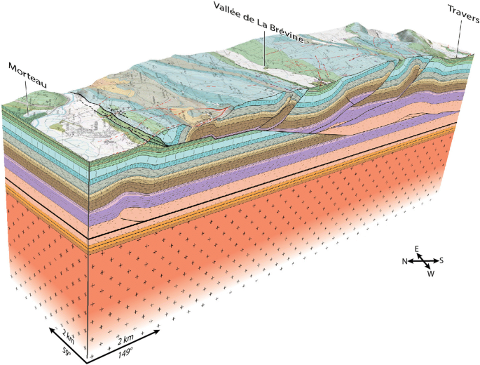
V-Socle et couverture
Exemple
du Jura
Tectonique
de couverture
Trias (Keuper)
Niveau de décollement
majeur
Rime et al. (2019)

Slide 37
Cours VIII: Systèmes compressifs
I- Rappels
II- Les grands types de failles inverses
III- Les décollements
IV- Rampes, imbrications et duplex
V- Socle et couverture
VI- Les nappes
VII- Les plis sur failles
VIII- Quantification de la compression
IX- La sédimentation associée
X-Origine et distribution des failles inverses

Slide 38
VI- Les nappes
Nappe (de charriage) = Ensemble de terrain qui a été déplacé (allochtone) et est venu recouvrir un autre ensemble de terrain (autochtone) dont il est très éloigné à l’origine. Ce terme implique habituellement que les séries mises en contact ont des caractères et souvent âges très différents.
Source:
Dictionnaire de géologie
Foucault et Raoult

Slide 39
VI- Les nappes
Les fenêtres= les terrains autochtones affleurent mais sont complètement entourés par les terrains allochtones les chevauchant. L’érosion a été suffisante pour « creuser » au delà du chevauchement mais seulement à quelques endroits.

Slide 40
VI- Les nappes
Les klippes = les terrains allochtones sont complètement entourés par les terrains autochtones. L’érosion a totalement érodé la plus part des terrains allochtones sauf à quelques endroits préservés (les klippes).

Slide 41
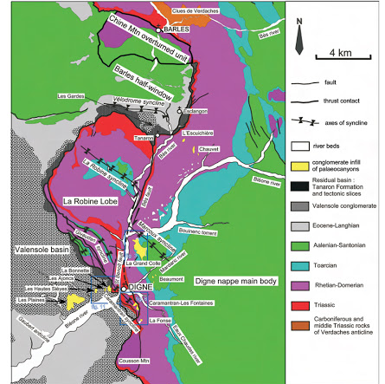
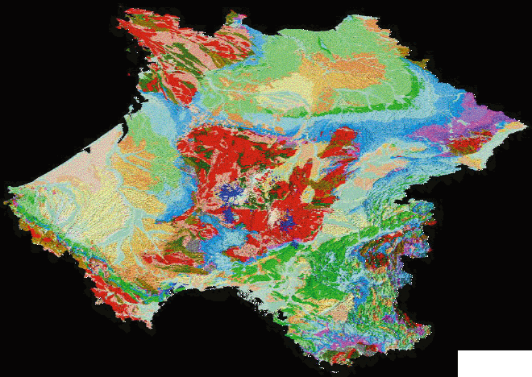
VI- Les nappes
Exemple: la Nappe de Digne
La demi-fenêtre
de Barles
(half window)
Hippolyte et al., 2011

Slide 42
VI- Les nappes
Exemple: la Nappe de Digne
Hippolyte et al., 2011

Slide 43
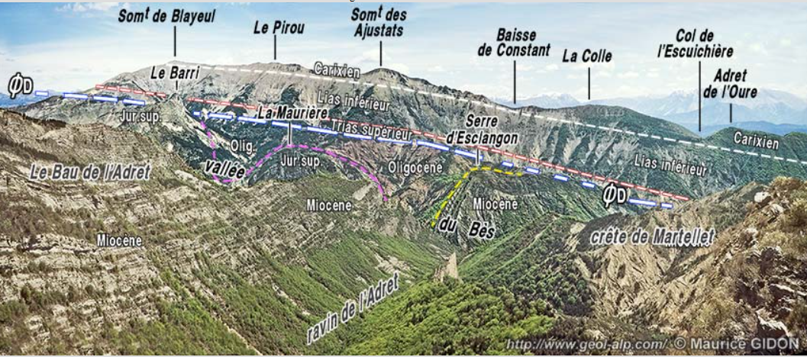
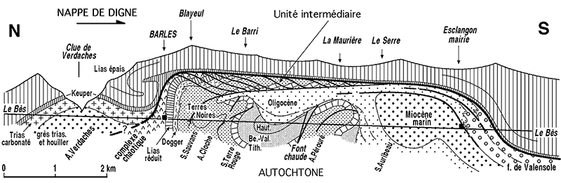
VI- Les nappes
Exemple:
la Nappe de Digne
www.geol-alp.com

Slide 44
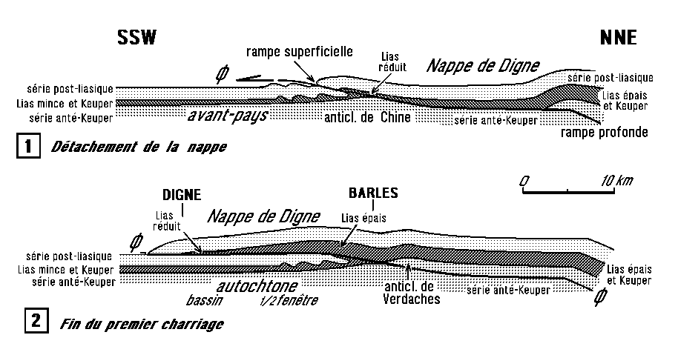
VI- Les nappes
Exemple: la Nappe de Digne
www.geol-alp.com

Slide 45
Cours VIII: Systèmes compressifs
I- Rappels
II- Les grands types de failles inverses
III- Les décollements
IV- Rampes, imbrications et duplex
V- Socle et couverture
VI- Les nappes
VII- Les plis sur failles
VIII- Quantification de la compression
IX- La sédimentation associée
X-Origine et distribution des failles inverses

Slide 46
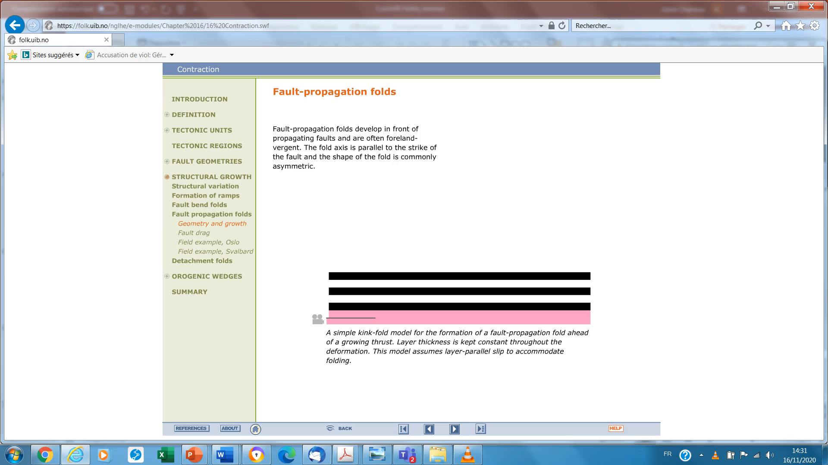
VII- Les plis sur faille
1- Plis de propagation de faille (Fault-propagation folds or tip-line fold)
(nb: tip = pointe en anglais)
Faille aveugle qui se propage vers
le haut déplacement nul à son extrémité (tip)
Animation Haakon Fossen

Slide 47
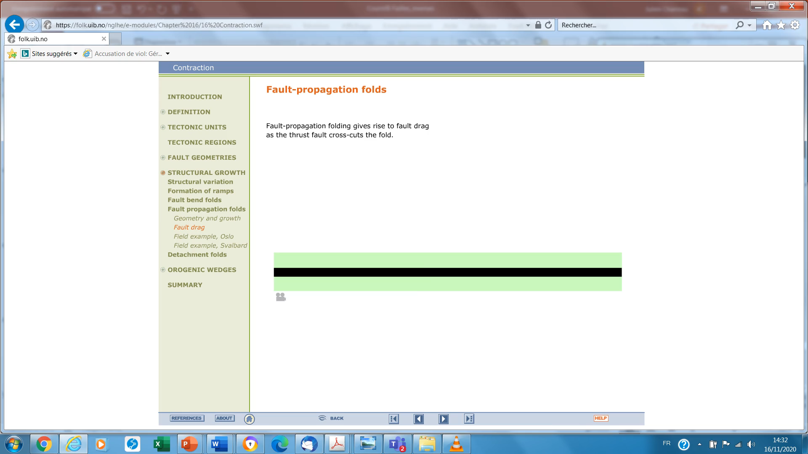
VII- Les plis sur faille
1- Plis de propagation de faille (Fault-propagation folds or tip-line fold)
(nb: tip = pointe en anglais)
Anticlinal dans le toit
(Hangingwal anticline)
Renversement des couches
Synclinal dans le mur
(Footwall syncline)
Animation Haakon Fossen

Slide 48

VII- Les plis sur faille
1- Plis de propagation de faille (Fault-propagation folds or tip-line fold)
Anticlinal faillé de La Rochette du Buis
Baronnies
Stage cartographie

Slide 49
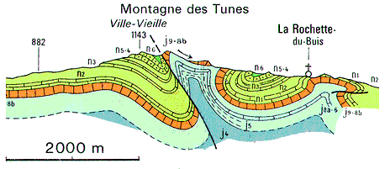
VII- Les plis sur faille
1- Plis de propagation de faille (Fault-propagation folds or tip-line fold)
N
S
Anticlinal faillé de La Rochette du Buis
Baronnies
Stage cartographie
(photo perosonnelle)
Flandrin, 1963

Slide 50
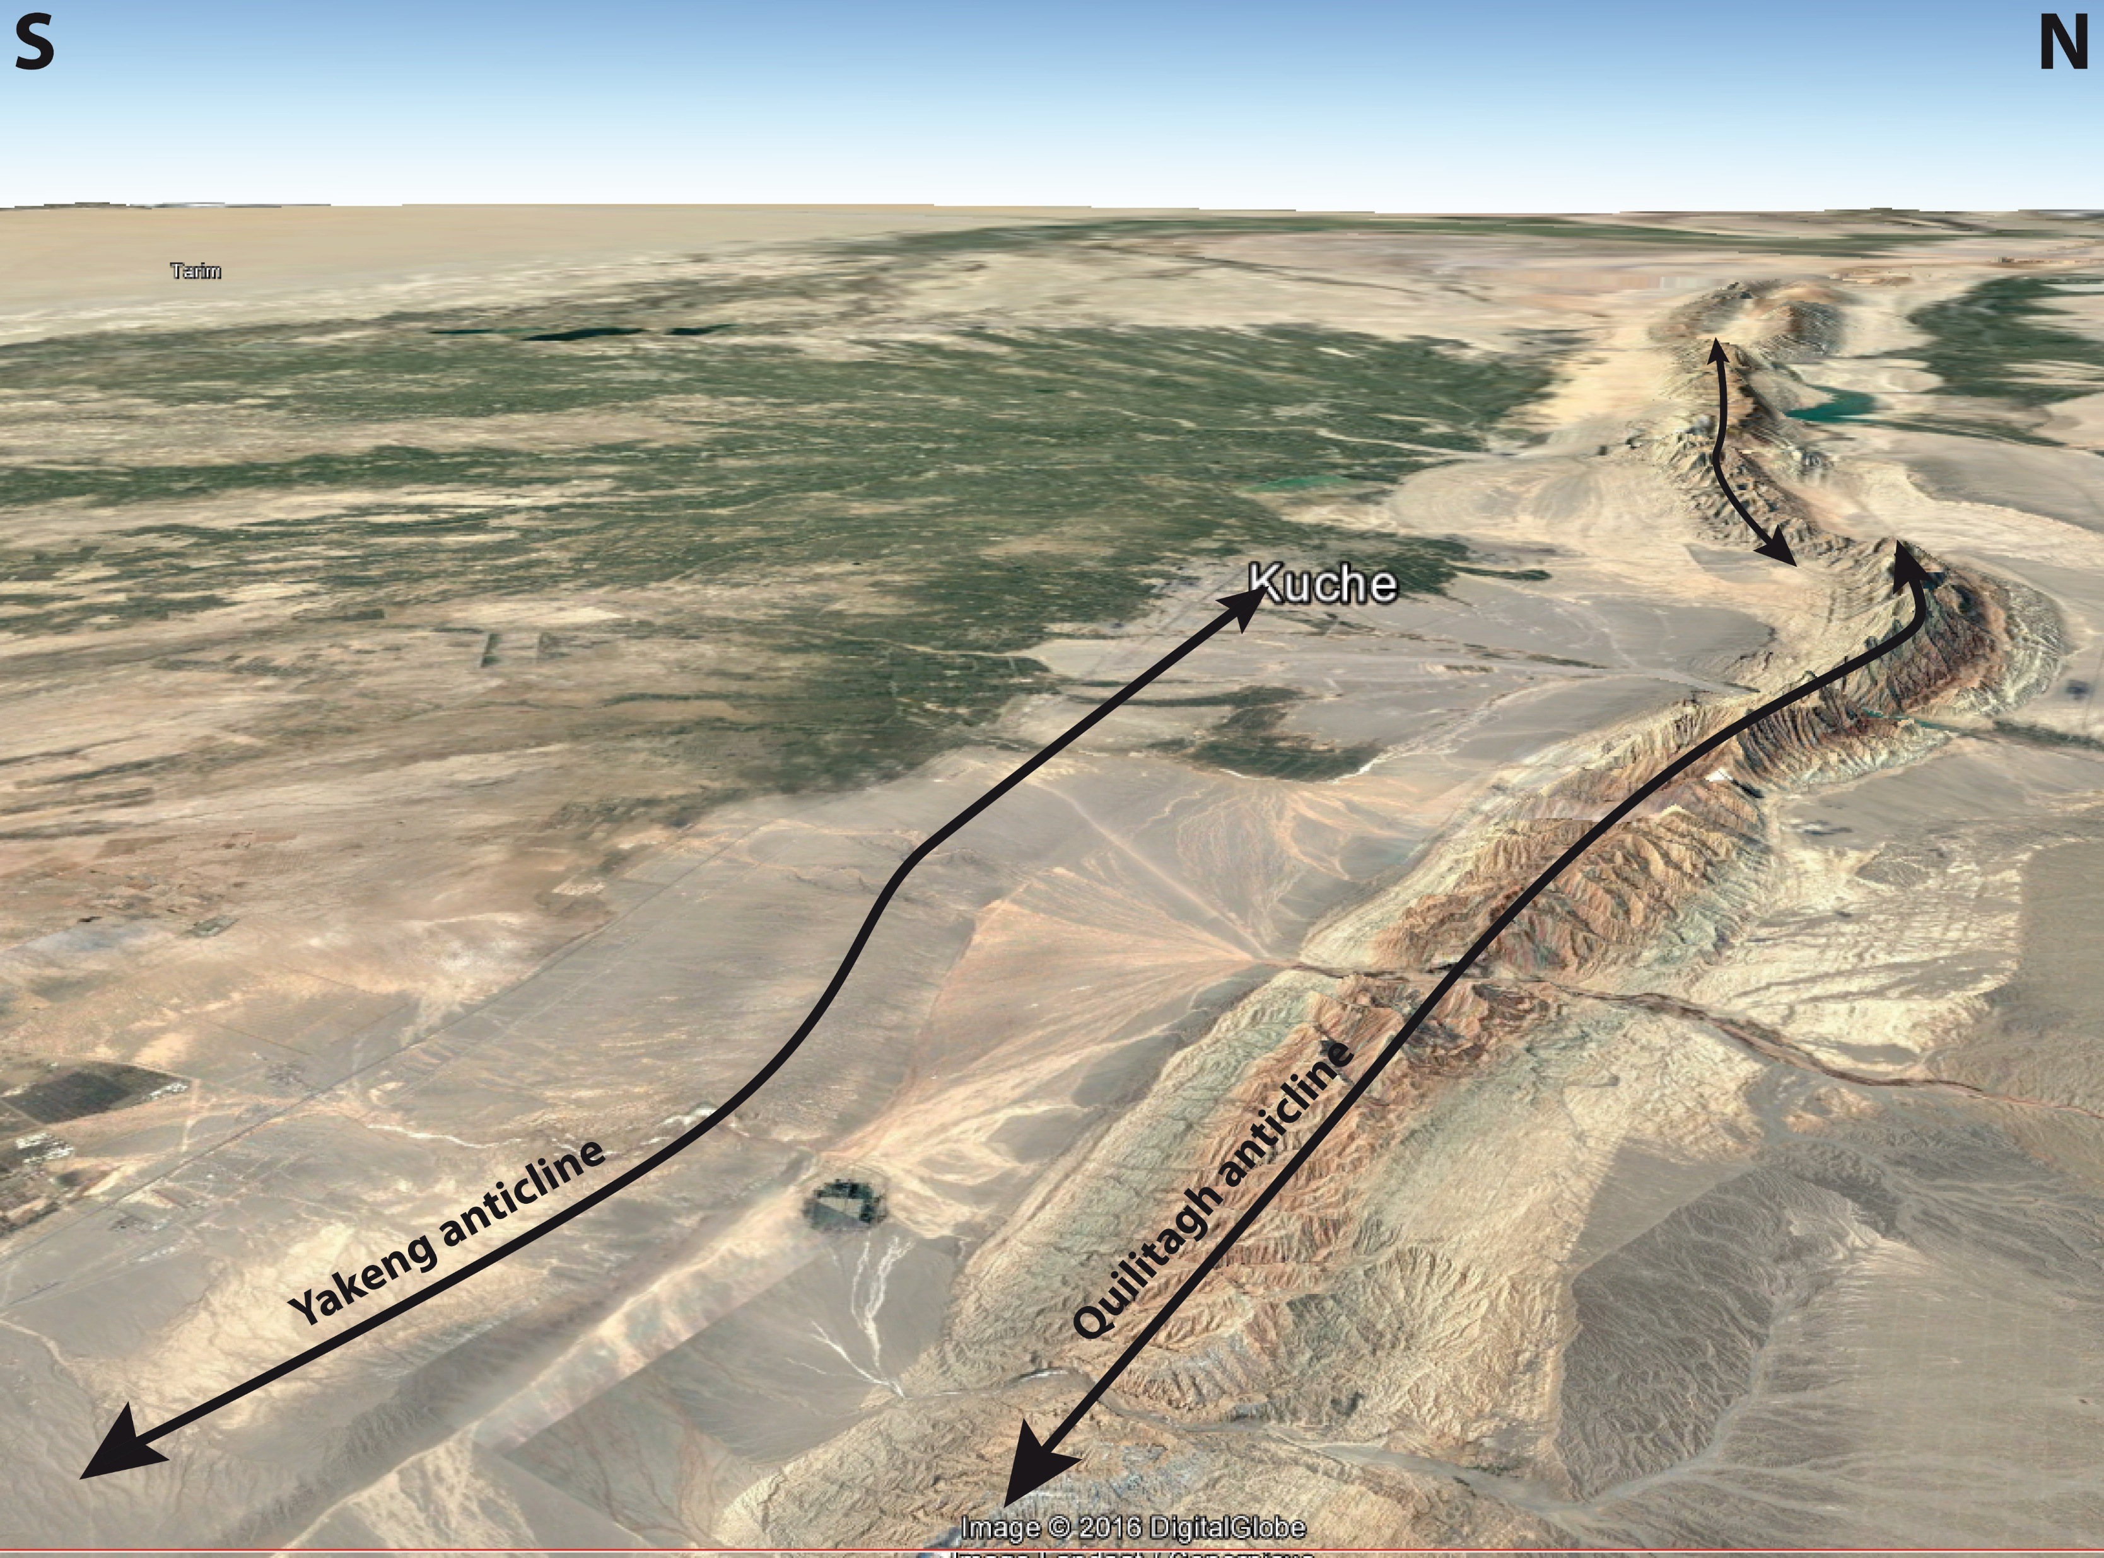
Les vitesses Holocènes
L’anticlinal de Yakeng
VII- Les plis sur faille
1- Plis de propagation de faille (Fault-propagation folds or tip-line fold)
S
Exemple du pli de Quilitagh au Tianshan en Asie Centrale

Slide 51
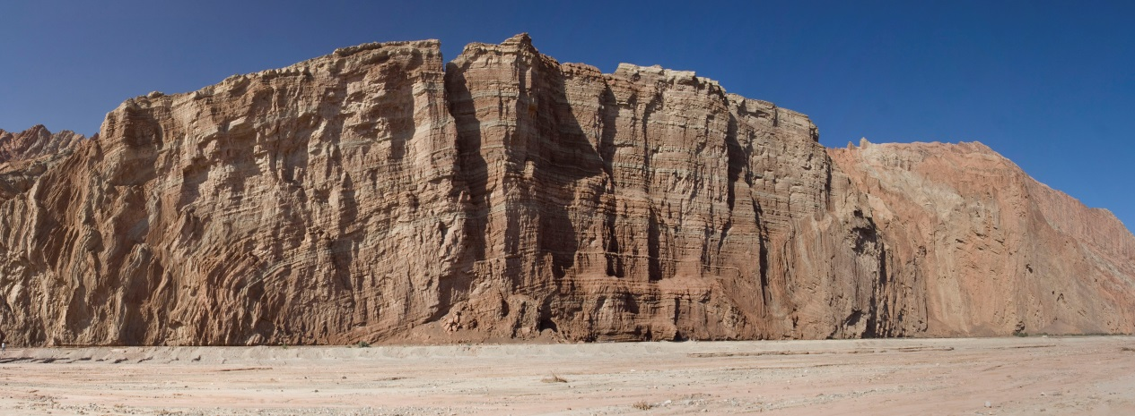
Les vitesses Holocènes
L’anticlinal de Yakeng
VII- Les plis sur faille
1- Plis de propagation de faille (Fault-propagation folds or tip-line fold)
S
Exemple du pli de Quilitagh au Tianshan en Asie Centrale

Slide 52
Les vitesses Holocènes
L’anticlinal de Yakeng
VII- Les plis sur faille
1- Plis de propagation de faille (Fault-propagation folds or tip-line fold)
Exemple du pli de Quilitag au Tianshan en Asie Centrale (photo personnelle)
S
N

Slide 53
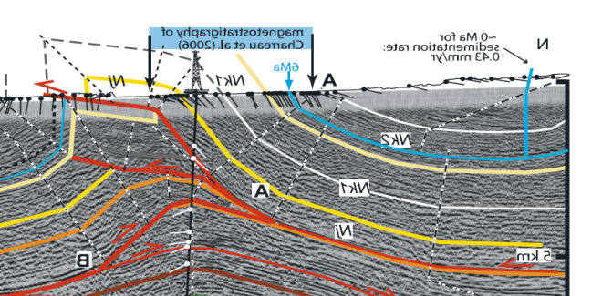
Les vitesses Holocènes
L’anticlinal de Yakeng
VII- Les plis sur faille
1- Plis de propagation de faille (Fault-propagation folds or tip-line fold)
Exemple du pli de Quilitag au Tianshan en Asie Centrale (photo personnelle)
S
N
Hubert-Ferrari et al. (2007)

Slide 54
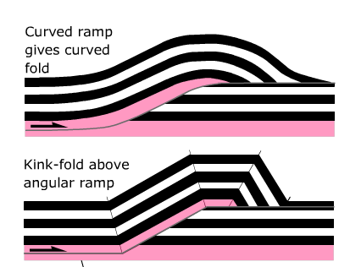
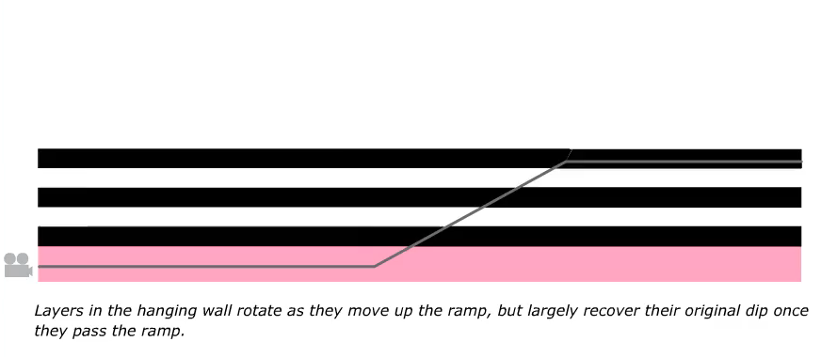
VII- Les plis sur faille
2- Plis « sur faille coudée » (Fault-bend fold)
Dans le cas d’une rampe entre deux plats
Animation Haakon Fossen

Slide 55
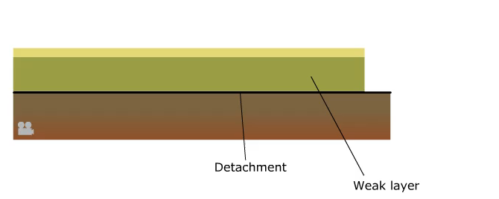
VII- Les plis sur faille
3- Plis de détachement
Animation Haakon Fossen
Mitra (2003)
Exemple
du Jura
Couverture sédimentaire
Socle cristallin
Mitra (2003)
Détachement au niveau du Trias

Slide 56
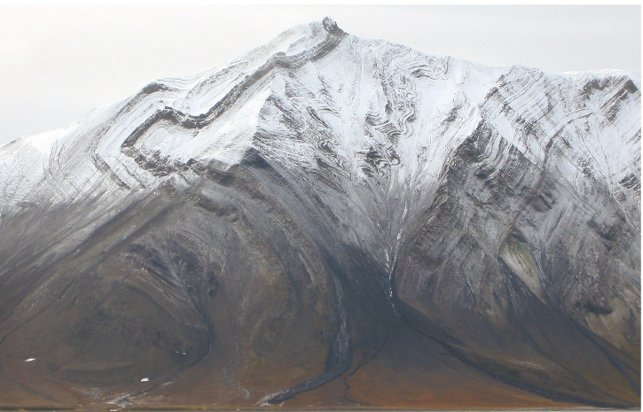
VII- Les plis sur faille
3- Plis de détachement
Figures Haakon Fossen
Svalbard, Norvège

Slide 57
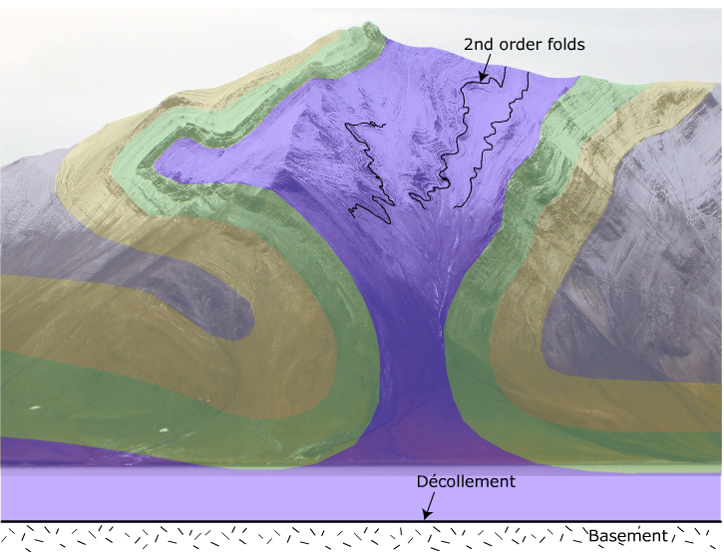
VII- Les plis sur faille
3- Plis de détachement
Figures Haakon Fossen
Svalbard, Norvège

Slide 58
Cours VIII: Systèmes compressifs
I- Rappels
II- Les grands types de failles inverses
III- Les décollements
IV- Rampes, imbrications et duplex
V- Socle et couverture
VI- Les nappes
VII- Les plis sur failles
VIII- Quantification de la compression
IX- La sédimentation associée
X-Origine et distribution des failles inverses

Slide 59
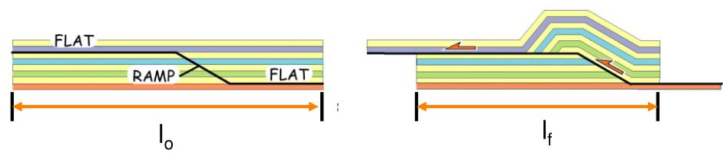
VIII- Quantification de la compression
La notion de raccourcissement (= diminution de la longueur/largeur d’un ensemble géologique par plissement et mouvement sur des failles)
R = ((l_{f} – l₀) / l₀) * 100 ( se donne en %)

Slide 60
R ~ 25 %
VIII- Quantification de la compression
Comment quantifier
ce raccourcissement ?
En rétro-déformant étape par étape
Exemple du Jura
Rime et al. (2019)

Slide 61
VIII- Quantification de la compression
Comment quantifier ce raccourcissement ?
Dans le cas d’une tectonique de couverture avec la formation d’un niveau d’un niveau de détachement, on peut utiliser la conservation des aires
Hubert-Ferrari et al. (2007)

Slide 62
VIII- Quantification de la compression
Comment quantifier ce raccourcissement ?
Dans le cas d’une tectonique de couverture avec la formation d’un niveau d’un niveau de détachement, on peut utiliser la conservation des aires.
Hubert-Ferrari et al. (2007)

Slide 63
Cours VIII: Systèmes compressifs
I- Rappels
II- Les grands types de failles inverses
III- Les décollements
IV- Rampes, imbrications et duplex
V- Socle et couverture
VI- Les nappes
VII- Les plis sur failles
VIII- Quantification de la compression
IX- La sédimentation associée
X-Origine et distribution des failles inverses

Slide 64
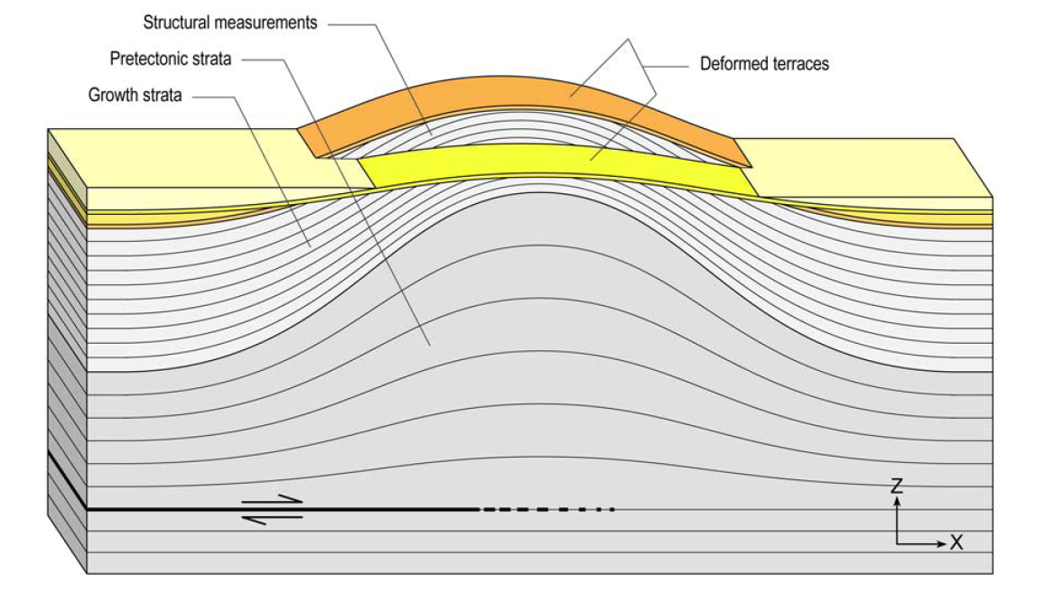
IX- La sédimentation associée
La notion de strates de croissance (« growth strata »)
(on parle aussi de sédiments syn-tectonique)
https://wiki.aapg.org/
Daëron et al. (2007)

Slide 65
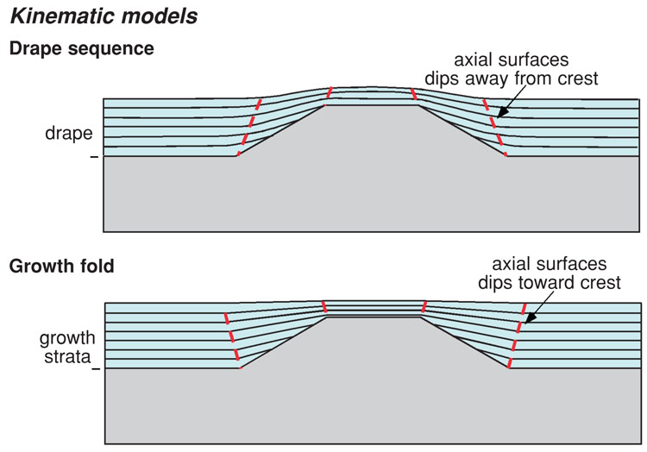
IX- La sédimentation associée
La notion de strates de croissance (« growth strata »)
(on parle aussi de sédiments syn-tectonique)
https://wiki.aapg.org/

Slide 66
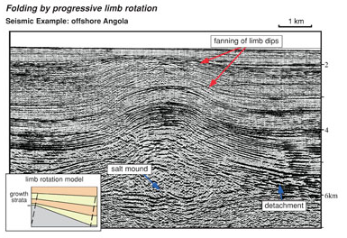
IX- La sédimentation associée
La notion de strates de croissance (« growth strata »)
(on parle aussi de sédiments syn-tectonique)
https://wiki.aapg.org/

Slide 67
IX- La sédimentation associée
La notion de strates de croissance (« growth strata »)
(on parle aussi de sédiments syn-tectonique)
Modifié d’après Suppe, 1997

Slide 68
IX- La sédimentation associée
La notion de strates de croissance (« growth strata »)
(on parle aussi de sédiments syn-tectonique)
Modifié d’après Suppe, 1997

Slide 69
IX- La sédimentation associée
La notion de strates de croissance (« growth strata »)
(on parle aussi de sédiments syn-tectonique)
Modifié d’après Suppe, 1997

Slide 70
IX- La sédimentation associée
La notion de strates de croissance (« growth strata »)
(on parle aussi de sédiments syn-tectonique)
Modifié d’après Suppe, 1997

Slide 71
IX- La sédimentation associée
La notion de strates de croissance (« growth strata »)
(on parle aussi de sédiments syn-tectonique)
Modifié d’après Suppe, 1997

Slide 72
IX- La sédimentation associée
La notion de strates de croissance (« growth strata »)
(on parle aussi de sédiments syn-tectonique)
Suppe, 1997

Slide 73
IX- La sédimentation associée
Exemple des plis de Sant Llorenc (Pyrénées, Espagne)
Williams et al. (1998)

Slide 74
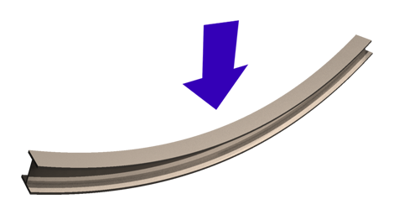
IX- La sédimentation associée
La notion de bassin d’avant pays (foreland bassin)
(on parle aussi de bassin flexural)
Compression/convergence
(voir plus loin)
Epaississement crustal
Charge sur la plaque
subduite
FLEXURE
Bassin/sédimentation

Slide 75
IX- La sédimentation associée
La notion de bassin d’avant pays (foreland bassin)
(on parle aussi de bassin flexural)
Curry et al. (2019)
Compression/convergence
(voir plus loin)
Epaississement crustal
Charge sur la plaque
subduite
FLEXURE
Bassin/sédimentation

Slide 76
IX- La sédimentation associée
La notion de bassin d’avant pays (foreland bassin)

Slide 77
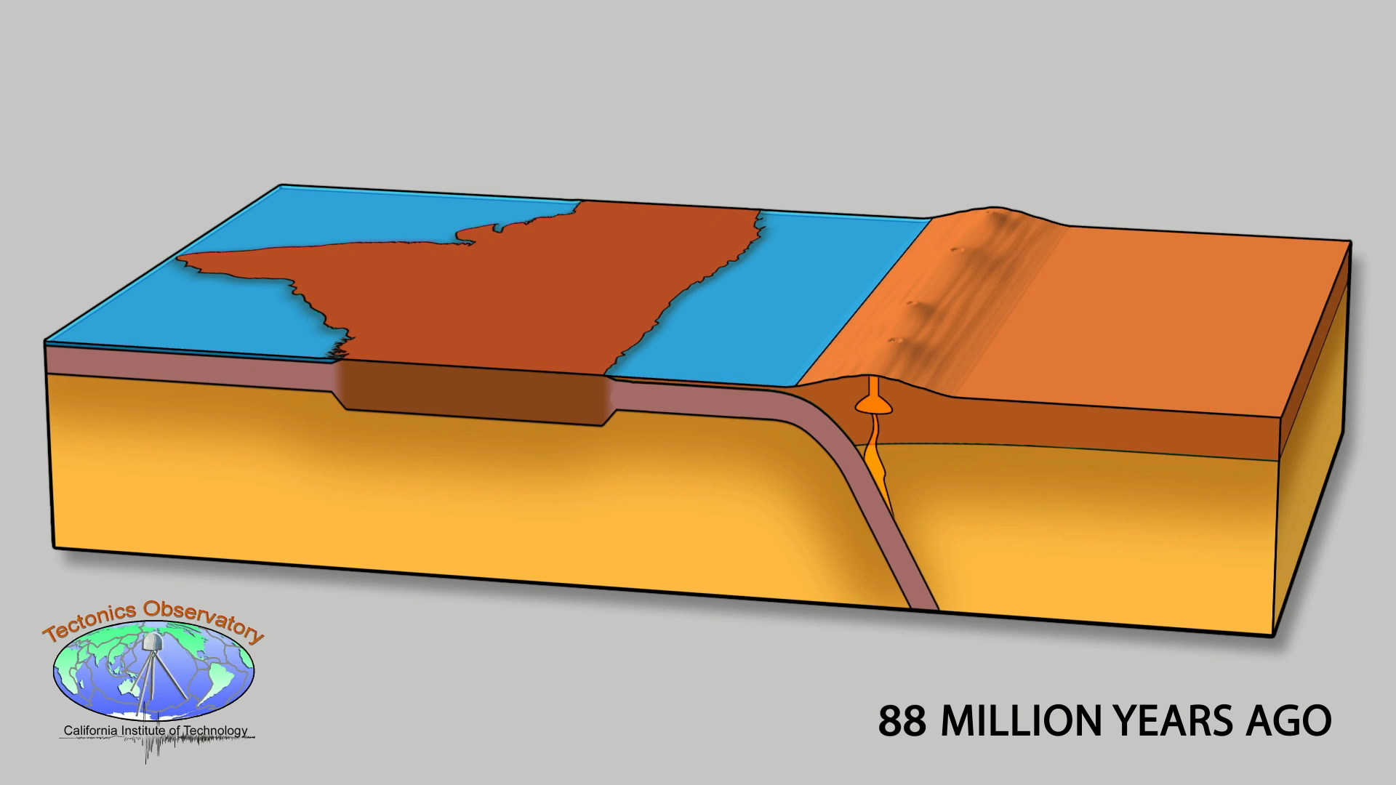
IX- La sédimentation associée
Exemple: la plaine du Gange/bassin du Bengal

Slide 78
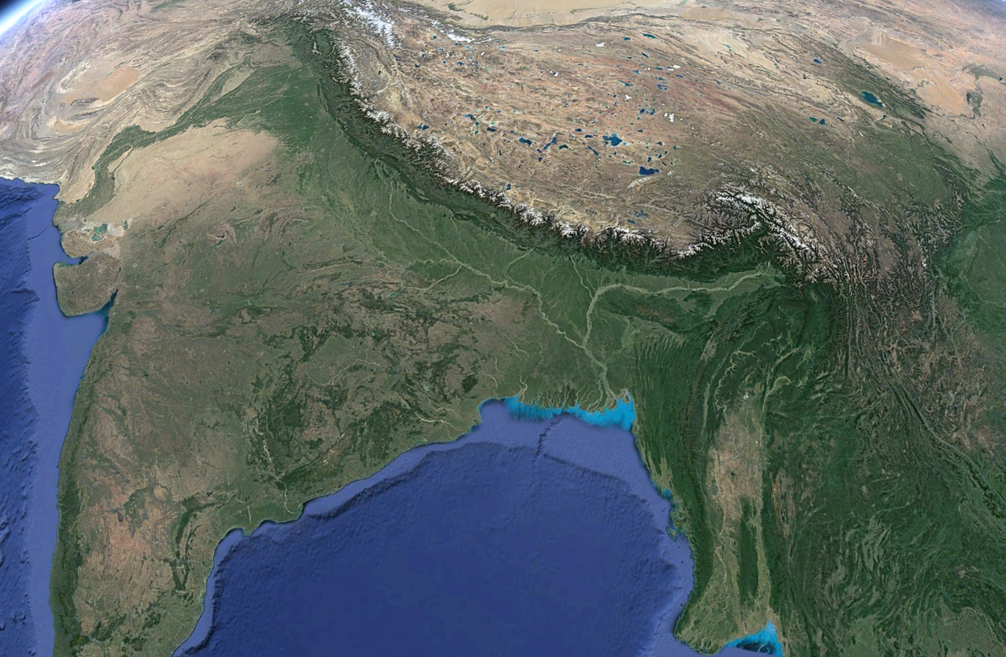
IX- La sédimentation associée
Exemple: la plaine du Gange/bassin du Bengal
Plaine du Gange
Bassin du Bengal

Slide 79
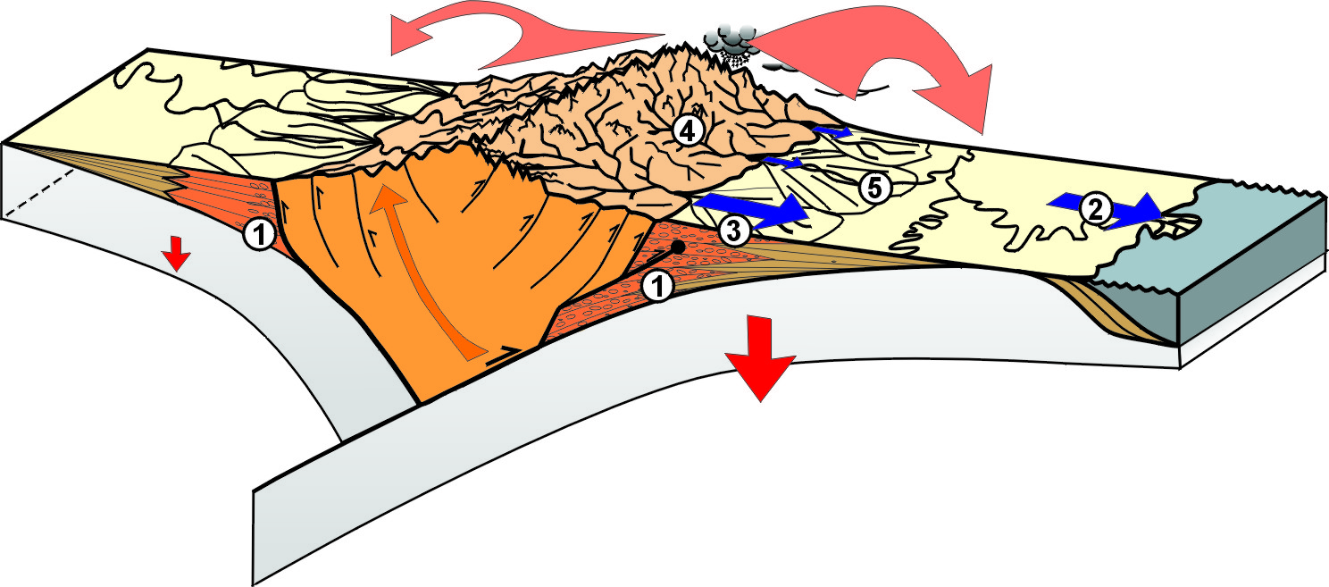
IX- La sédimentation associée
La notion de molasse
Molasse = ensemble de roche sédimentaires, essentiellement détritique (ou marin peu profond) qui s’accumulent dans les bassins d’avant pays au front des chaînes de montagne lors de lors formation

Slide 80
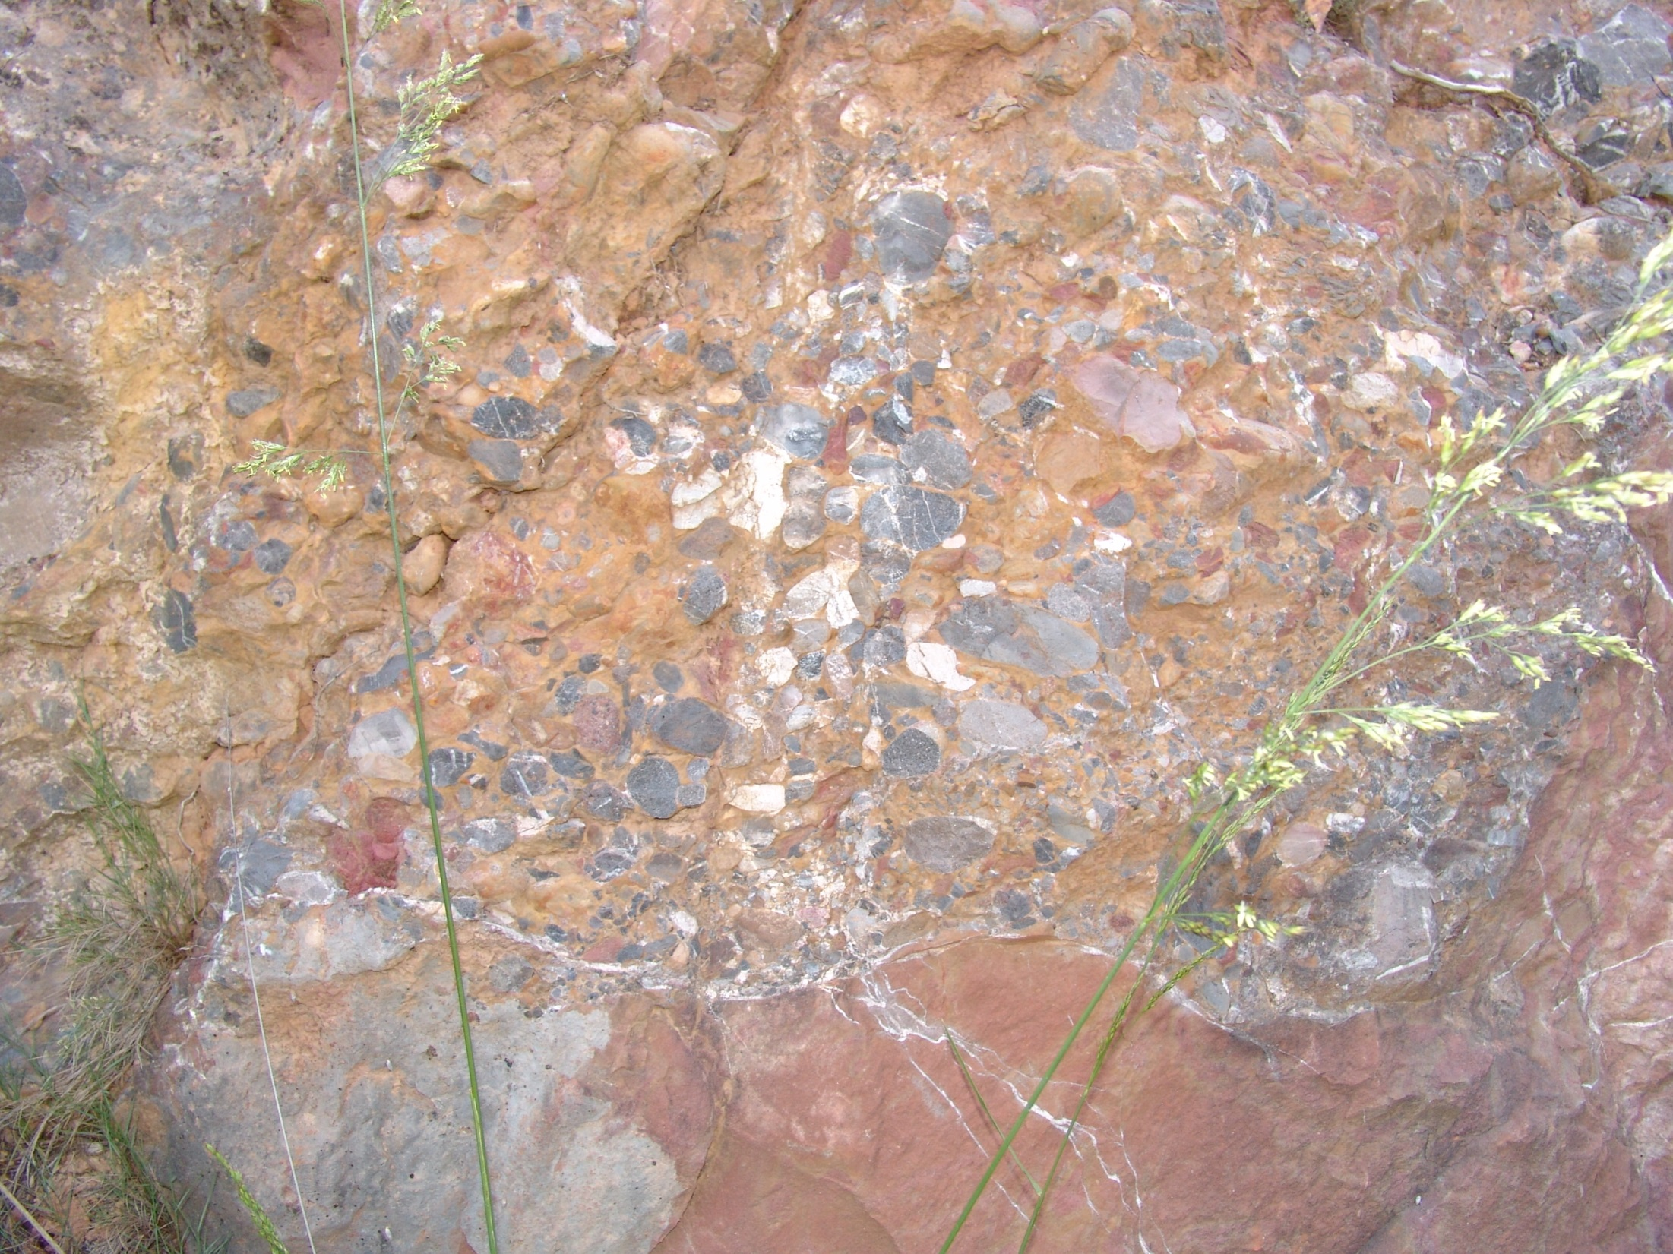
IX- La sédimentation associée
La notion de molasse
Molasse = ensemble de roche sédimentaires, essentiellement détritique (ou marin peu profond) qui s’accumulent dans les bassins d’avant pays au front des chaînes de montagne lors de lors formation
Ex: Molasse de Carcassone déposées au front des Pyrénées lors de l’Eocène.
Stage carto Corbières
(Photo personnelle)

Slide 81
Cours VIII: Systèmes compressifs
I- Rappels
II- Les grands types de failles inverses
III- Les décollements
IV- Rampes, imbrications et duplex
V- Socle et couverture
VI- Les nappes
VII- Les plis sur failles
VIII- Quantification de la compression
IX- La sédimentation associée
X-Origine et distribution des failles inverses

Slide 82
X - Origine et distribution
a. Distribution des zones de convergence
b. Les grands types de zones de convergence:
Orogénèse de subduction
Orogénèse de collision
Orogénèse de collision intracontinentale
Les zones de relai
c. La notion de prisme d’accrétion et critique
d. Anatomie et exemples de chaînes de collision

Slide 83
X - Origine et distribution
a. Distribution des zones de convergence
b. Les grands types de zones de convergence:
Orogénèse de subduction
Orogénèse de collision
Orogénèse de collision intracontinentale
Les zones de relai
c. La notion de prisme d’accrétion et critique
d. Anatomie et exemples de chaînes de collision

Slide 84
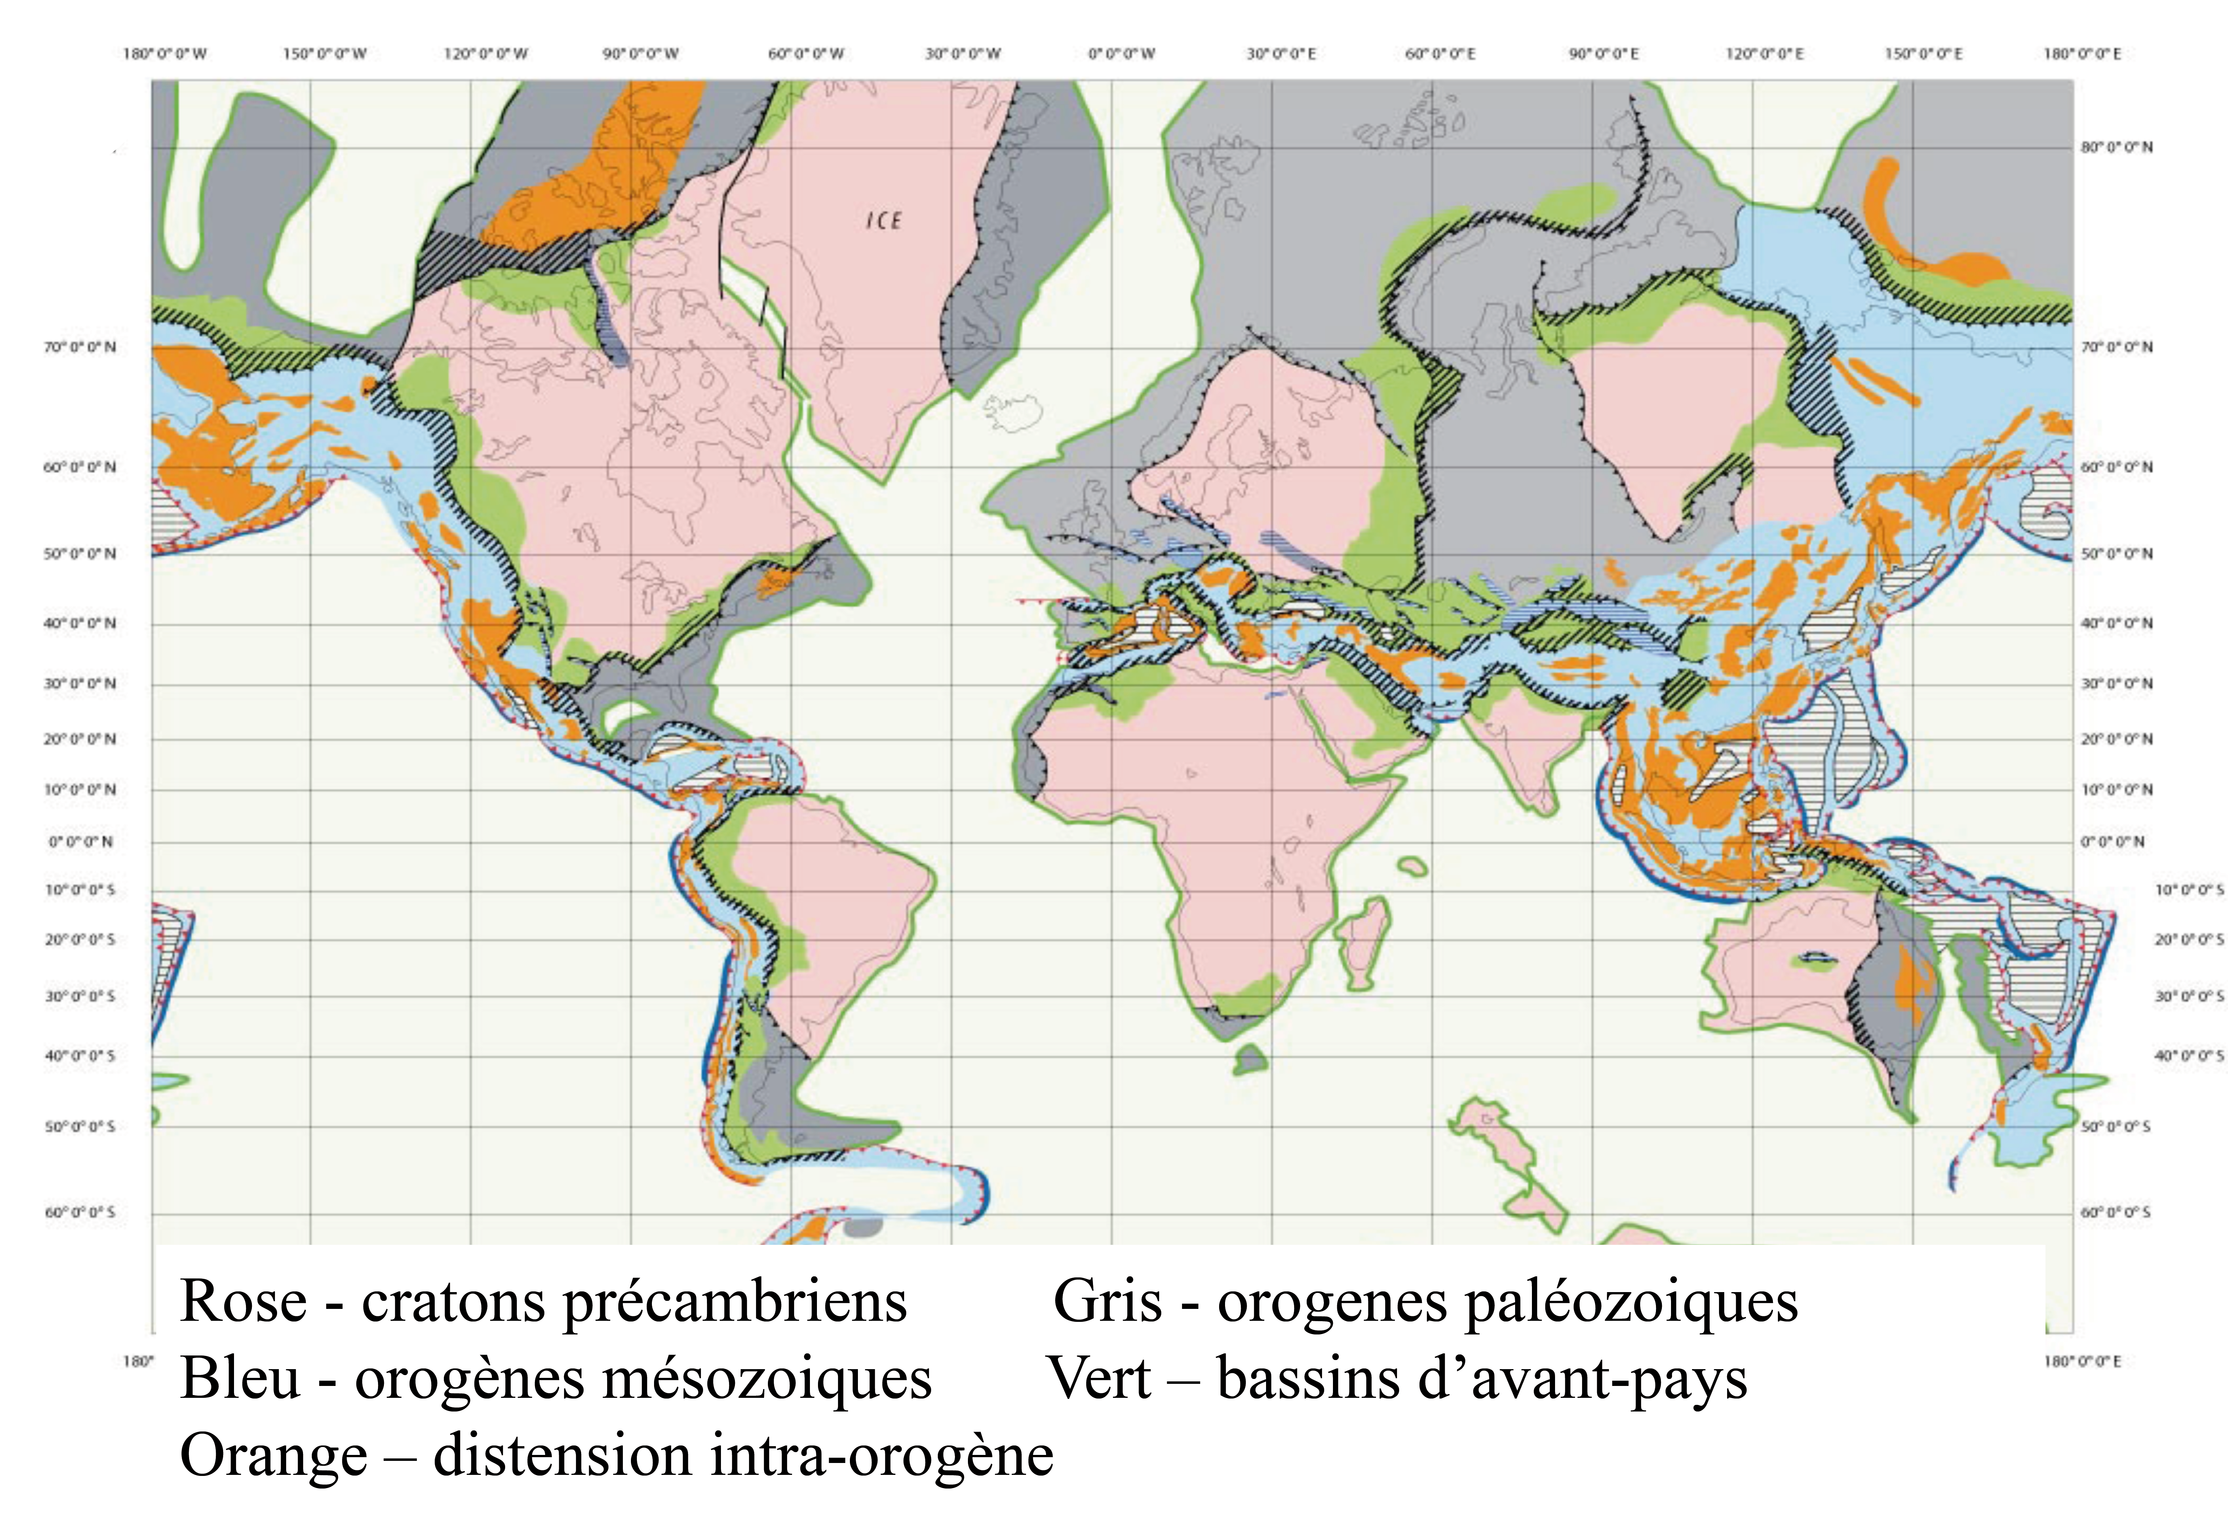
X - Origine et distribution
NB: les zones de convergence aujourd’hui correspondent principalement aux marges actives
Distribution des zones de convergence

Slide 85
X - Origine et distribution
a. Distribution des zones de convergence
b. Les grands types de zones de convergence:
Orogénèse de subduction
Orogénèse de collision
Orogénèse de collision intracontinentale
Les zones de relai
c. La notion de prisme d’accrétion et critique
d. Anatomie et exemples de chaînes de collision

Slide 86
X - Origine et distribution
Les grands types de zones de convergence
1. Orogénèses de subduction
Océan/Arc/Océan
Continent/Arc/Océan

Slide 87
X - Origine et distribution
Les grands types de zones de convergence
2. Orogénèses de collision
Continent/Arc
Continent/Continent

Slide 88
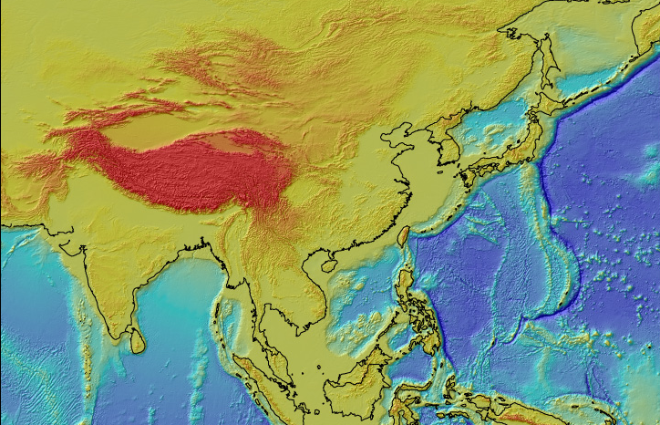
X - Origine et distribution
Les grands types de zones de convergence
3. Orogénèses intracontinentale

Slide 89
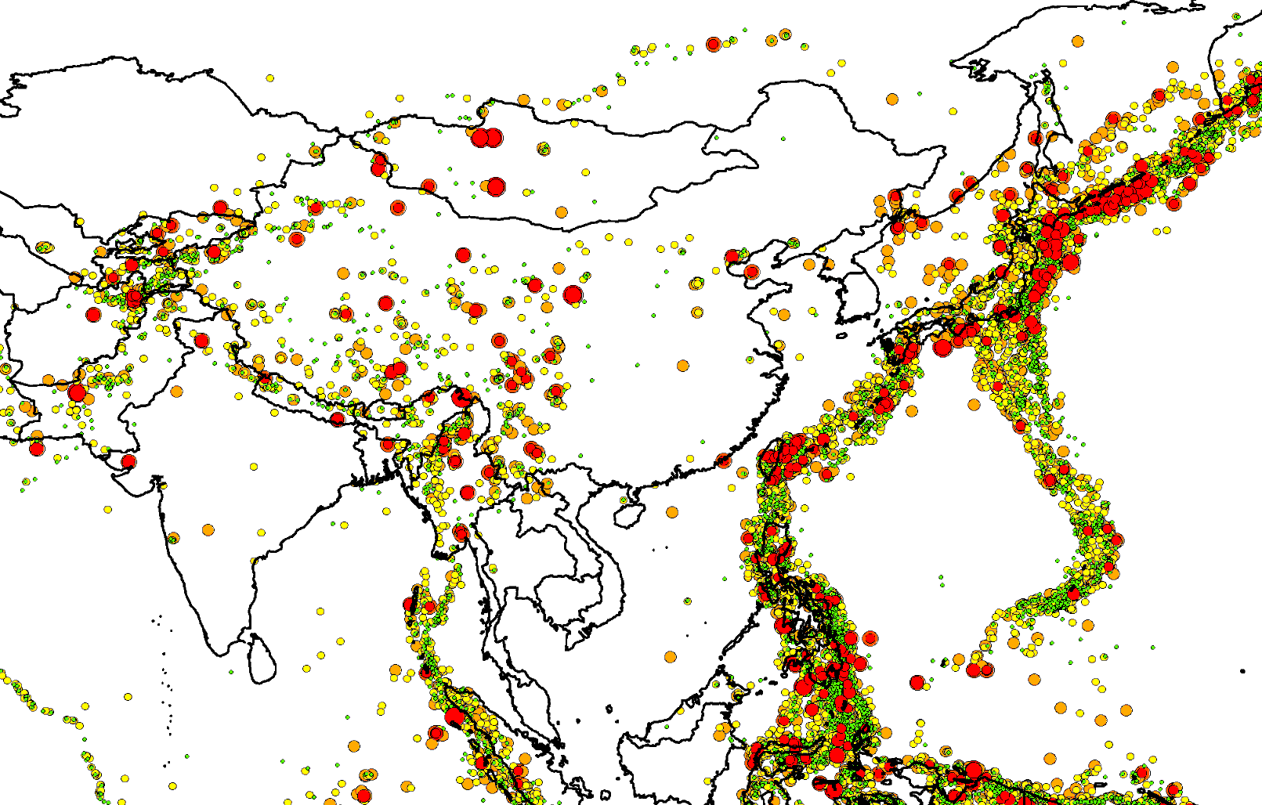
X - Origine et distribution
Les grands types de zones de convergence
3. Orogénèses intracontinentale

Slide 90
X - Origine et distribution
Les grands types de zones de convergence
3. Orogénèses intracontinentale
Collision Inde-Asie
Propagation de la déformation vers l’intérrieur du continent
Activation de nouvelle structures et réactivation d’anciennes structures
Orogénèse intracontinentale (+ sieurs milliers de km de toute limite de plaque majeure)

Slide 91
X - Origine et distribution
Les grands types de zones de convergence
3. Orogénèses intracontinentale

Slide 92
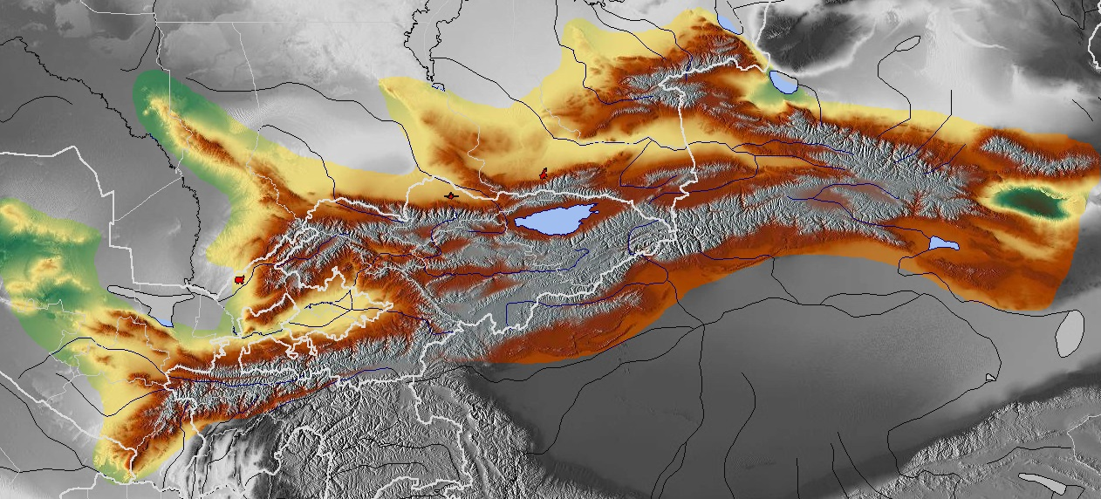

X - Origine et distribution
Les grands types de zones de convergence
Exemple du Tianshan
(Monts Céleste)
3. Orogénèses intracontinentale
Piémont Nord du Tianshan (photo perosnnelle)
>5000m

Slide 93

X - Origine et distribution
Les grands types de zones de convergence
Exemple du Tianshan
(Monts Céleste)
3. Orogénèses intracontinentale
Massif du Khan Tengri (Pobedy, 7010m)
(source: wikipedia)

Slide 94
X - Origine et distribution
Les grands types de zones de convergence
4. Les zones de relais: push up
NB: Bassin
Faille normale
Pull-apart
(cf cours précédent)
Figures: JP Brun (Univ Rennes)

Slide 95


X - Origine et distribution
Les grands types de zones de convergence
4. Les zones de relais: push up
Exemple de la faille du Levant (faille senestre)
Closson et al. (2003)

Slide 96
X - Origine et distribution
Les grands types de zones de convergence
4. Les zones de relais: push up
Exemple de la faille du Levant (faille senestre)
Closson et al. (2003)

Slide 97
X - Origine et distribution
Les grands types de zones de convergence
4. Les zones de relais: push up
Exemple de la faille du Levant (faille senestre)
Closson et al. (2003)

Slide 98

X - Origine et distribution
Les grands types de zones de convergence
4. Les zones de relais: push up
Exemple de la faille du Levant (faille senestre)
Source: IPGP

Slide 99
X - Origine et distribution
a. Distribution des zones de convergence
b. Les grands types de zones de convergence:
Orogénèse de subduction
Orogénèse de collision
Orogénèse de collision intracontinentale
Les zones de relai
c. La notion de prisme d’accrétion et critique
d. Anatomie et exemples de chaînes de collision

Slide 100

X - Origine et distribution
La notion de prisme d’accrétion (océanique et orogénique)
Il s'agit d'une structure tectonique générée par l'imbrication d'écailles sédimentaires. Cet écaillage est lié à l'existence d'un butoir rigide qui racle sur les sédiments pélagiques plus meubles de la croûte océanique en cours de subduction. Ce butoir localisé au-dessus de la croûte océanique subduite correspond soit à de la marge, soit à de la croûte océanique, soit à un ancien prisme. (planet-terre.ens-lyon.fr)
https://planet-terre.ens-lyon.fr/article/prisme-alpes.xml

Slide 101
X - Origine et distribution
Le prisme critique

Slide 102
X - Origine et distribution
Le prisme critique
Bonnet et al. (2006)

Slide 103
X - Origine et distribution
a. Distribution des zones de convergence
b. Les grands types de zones de convergence:
Orogénèse de subduction
Orogénèse de collision
Orogénèse de collision intracontinentale
Les zones de relai
c. La notion de prisme d’accrétion et critique
d. Anatomie et exemples de chaînes de collision

Slide 104
X - Origine et distribution
Anatomie d’une orogènese de collision
Zone externe
Basin d’avant pays
Zone externe
Zone interne
Basin d’avant pays
Pro-side
retro-side
Sinclaire et al. (2005)

Slide 105
X - Origine et distribution
Zone externe vs. interne
Zone externe
Zone interne
Déformation localisée
Socle pas affecté
Tectonique de couverture
Sédimentation associée
Présence de nappe possible
Déformation intense et distribuée
Tectonique de socle
Peu ou pas de sédimentation associée
Présence de grande nappe métamorphique
(voir cours D. Jousselin)

Slide 106

X - Origine et distribution
Quelques exemples d’orogénèses de collision: les Alpes

Slide 107

X - Origine et distribution
Quelques exemples d’orogénèses de collision: les Alpes

Slide 108
X - Origine et distribution
Quelques exemples d’orogénèses de collision: les Alpes
Zone externe
Zone interne

Slide 109
X - Origine et distribution
Quelques exemples d’orogénèses de collision: les Alpes
Zone externe
Zone interne

Slide 110
X - Origine et distribution
Quelques exemples d’orogénèses de collision: les Alpes
Exemple de la Nappe de Morcle
http://www.evolene-geologie.ch/

Slide 111
X - Origine et distribution
Quelques exemples d’orogénèses de collision: l’Himalaya/Tibet
Liu-Zheng et al. (2008

Slide 112

X - Origine et distribution
Quelques exemples d’orogénèses de collision: l’Himalaya/Tibet
Tapponnier et al. (2001)

Slide 113
X - Origine et distribution
Quelques exemples d’orogénèses de collision: l’Himalaya/Tibet
Liu-Zheng et al. (2008

Slide 114

Géologie de l’Himalaya
X - Origine et distribution
Quelques exemples d’orogénèses de collision: l’Himalaya/Tibet
Notes:
Séismes Historiques (300X100km)…

Slide 115

Géologie de l’Himalaya
X - Origine et distribution
Quelques exemples d’orogénèses de collision: l’Himalaya/Tibet
Notes:
Séismes Historiques (300X100km)…

Slide 116
Géologie de l’Himalaya
X - Origine et distribution
Quelques exemples d’orogénèses de collision: l’Himalaya/Tibet
Notes:
Séismes Historiques (300X100km)…

Slide 117
Géologie de l’Himalaya
X - Origine et distribution
Quelques exemples d’orogénèses de collision: l’Himalaya/Tibet
Exemple de la coupe de la Surai (d’après Mugnier et al. )
Notes:
Séismes Historiques (300X100km)…

Slide 118

Géologie de l’Himalaya
X - Origine et distribution
Quelques exemples d’orogénèses de collision: l’Himalaya/Tibet
Les séries Siwaliks
Molasses déposées au front de l’Himalaya dans le bassin flexural de la plaine du Gange
Ces séries sont ensuite incorporés dans la chaîne via les plis/failles frontaux
(cf coupe précédente)
photo: L. Barrier, IPGP
Notes:
Séismes Historiques (300X100km)…

Slide 119

Géologie de l’Himalaya
X - Origine et distribution
Quelques exemples d’orogénèses de collision: l’Himalaya/Tibet
Notes:
Séismes Historiques (300X100km)…

Slide 120
Géologie de l’Himalaya
Synthèse…ce que vous devez savoir:
Les grands types de faille inverses (inverse, chevauchement, détachement, rampe, plat
Les géométries associées aux failles inverses (duplex, nappe, plis sur failles…)
La notion de socle vs couverture et les tectoniques associées
Le rôle du Trias et du gypse en France
Comment quantifier la compression
La sédimentation associée (startes de croissances, molasse et bassin d’avant pays)
Les grands contextes compressifs où l’on peut trouver des failles inverses et les mécanismes/processus associées
Notes:
Séismes Historiques (300X100km)…

